Slide 1
Das IS/LM-Model
Im Keynesianischen Gütermarktmodell tauchen keine Preise (bzw. Ist das aggregierte Preisniveau auf P=1 normiert und kürzt sich damit aus allen Gleichungen heraus) auf, was auf die Nachfrageorientierung zurückzuführen ist, denn Angebot und Nachfrage werden ausschließlich durch Mengenanpassungen seitens der Produzenten zum Ausgleich gebracht.
Für die Beschreibung einer modernen Volkswirtschaft fehlt aber auch der Geldmarkt als Verknüpfung zwischen realen und nominalen Größen, denn letztlich wird der Wert der Güter in Geld gemessen.
Die Verbindung zwischen Güter- und Geldmarkt wird über die Zinsen, welche die Investitionsnachfrage und Geldnachfrage steuern erreicht.
Das resultierende weiterhin nachfrageorientierte keynesianische Modell wird als IS/LM-Modell bezeichnet

Slide 2
Das IS/LM-Model
IS: Investment = Saving (entspricht Einkommen = Ausgaben)
► Gütermarkt
LM: Liquidity Preference = Money Supply
► Geldmarkt
Die IS-Kurve repräsentiert den Güternmarkt unter der Bedingung, dass I=S
Achtung! Hier ist das eine Bedingung im Modell. In der VGR war dies eine ex post Identität!
Auf dem Geldmarkt wird ganz klassisch
Geldangebot = Geldnachfrage
gesetzt, mit der schon vorher abgeleiteten keynesianischen Geldnachfragefunktion.
Aus dieser Gleichgewichtsbedingung wird die LM-Kurve abgeleitet

Slide 3
Zinsabhängigkeit der Investitionen (Keynesianische Investitionshypothese)
Investitionen sind vom Zinssatz abhängig:
I(i)=I₀+i_{i}∙i mit i_{i} <0 I_{0>0} Autonome Investitionen Warum i_{i} <0?
Die Rendite i* eines Investitionsobjektes wird mit dem Kapitalmarktzins i verglichen (Grenzleistungsfähigkeit des Kapitals) → Keynesianische Investitionshypothese.
⇒ Eine Investition wird durchgeführt wenn i*>i
⇒ Das aggregierte Investitionsvolumen entspricht der Summe aller Investitionsobjekt mit i*>i.
Der Zins wiederspiegelt die Opportunitätskosten einer Investition
Die Investitionen sinken, wenn die Zinsen steigen
Keynes nimmt an, dass vor jeder Investitionsentscheidung nach der erwarteten Rendite gefragt wird!
Wie sie aus [Investition und Finanzierung] wissen, kann man jedes Investitionsobjekt über seinen internen Zinsfuß bewerten. Es wird der Zinssatz i* bestimmt für den die abdiskontierten Erträge $E_{n}$ in der Zukunft gerade der Anfangsinvestition A entsprechen (auf die Problematik falls es $E_{n}$<0 gibt warden Sie an anderer Stelle eingegangen seint!)
$$A=\frac{E_{1}}{1+i^{∗}}+\frac{E_{2}}{{(1+i^{∗})}^{2}}+\frac{E_{3}}{{(1+i^{∗})}^{3}}+..$$
Auflösen dieser Bedingung liefert dann den internen Zinsfuß i* (vgl. auch Kapitalwertmethode!)
Man bildet eine aufsteigende Reihe bei der alle Investitionsobjekte nach Höhe ihrer internen Zinsfüße geordnet werden. Das gesamte Investitionsvolumen ist dann die Aufsummierung aller Investitionsobjekte mit einem Zinssatz i*>i
Eine ähnliche Argumentation verfolgt die Betrachtungsweise über die Opportunitätskosten. D. h. ein Investitionsobjekt wird dann durchgeführt, wenn der erwartete Ertrag höher ist, als der einer Alternativanlage. Zentraler Aspekt sind auch in dieser Betrachtung die Erwartungen!

Slide 4
Ableitung der IS-Kurve
Ausgangspunkt bildet das Gleichgewicht im reinen keynesianischen Gütermarktmodell. Die Investitionen und damit der vertikale Achsenabschnitt sind jetzt aber zinsabhängig
Y^{D}
Y^{D}=Y
Y^{D}(i₃)
Der Schnittpunkt von Y^{D}(i₁) mit der 45°-Linie (Y^{D}=Y) liefert das Einkommen Y*₁ zum Zinssatz i₁
Y^{D}(i₂)
Fällt der Zins auf i₂ <i₁ so steigen nach der Keynesianischen Investitionshypothese die Investitionen, der vertikale Achsenabschnitt steigt auf C₀+I(i₂)+G und damit verschiebt sich Y^{D} von Y^{D}(i₁) auf Y^{D}(i₂) nach oben
C₀+I(i₃)+G
Y^{D}(i₁)
C₀+I(i₂)+G
Der Schnittpunkt von Y^{D}(i₂) mit der 45°-Linie (Y^{D}=Y) liefert das Einkommen Y*₂ zum Zinssatz i₂
C₀+I(i₁)+G
i₁ >i₂>i₃
Ein weiter fallender Zins auf i₃ <i₂ liefert wieder ein Einkommen Y*₃ zum Zinssatz i₃
Da dieser Prozess grundsätzlich für alle Zinssätze i durchgeführt werden kann, ergibt sich insgesamt aus dem Gütermarktgleichgewicht ein fallender Zusammenhang zwischen Zinssatz i und Einkommen Y
Y*₁
Y*₂
Y*₃
Y
i
Gleichgewichtsbedingung am Gütermarkt
i₁
Y=Y^{D}=C(Y)+I(i)+G=C₀+c_{y}Y+ I₀+i_{i}∙i +G
i₂
Die IS-Kurve ist der Ort aller (i,y)-Kombinationen, in der der Gütermarkt im Gleichgewicht ist.
Die IS-Kurve ist fallend in y
i₃
IS curve
Y*₁
Y*₂
Y*₃
Y

Slide 5
Geldmarkt
Geldangebot
m=$\frac{M}{p}$ m: reale Geldmenge; M: nominale Geldmenge; p: Preisniveau
Die Geldmenge M wird von der Zentralbank gesetzt und die Preise P werden als kurzfristig konstant betrachtet
Geldnachfrage
Transaktionsmotiv → Je höher das Einkommen, +Vorsichtsmotiv desto höher die Geldnachfrage
Spekulationsmotiv → Je höher der Zins, desto niedriger die Geldnachfrage
L(Y,i)=l_{y}∙Y+l_{i}∙i mit l_{Y}>0 und l_{i}<0
An dieser Stelle wird bei der Unterscheidung zwischen realer und nominaler Geldmenge zwar das Preisniveau p eingeführt, allerdings wird es noch als konstant angesehen und ist damit nur ein Parameter, den man an dieser Stelle der Theorie auch gleich eins (vgl. den Hinweis vorher zu Preisen im IS/LM-Modell) setzen könnte. Später werden wir allerdings beim Übergang zum AS/AD-Modell genau an dieser Stelle die Preise einführen.
Die Keynesianische Geldnachfragefunktion ist an anderer Stelle schon erläutert worden. Vgl. außerdem noch einmal mit der Quantitätstheorie

Slide 6
$$M/p$$
Ableitung der Die LM-Kurve
$$i$$
Y₀ <Y₁ <Y₂
$$i$$
LM Kurve
$$i_{2}$$
$$i_{1}$$
$$i_{0}$$
$L(\text{Y}\text{2}$)
$L(\text{Y}\text{0}$)
$L(\text{Y}\text{1}$)
L, M/p
Y₀
Y₁
Y₂
Ausgangspunkt bildet diesmal zu einem gegebenen Einkommen $\text{Y}\text{0}$ das Geldmarktgleichgewicht. Der Schnittpunkt der im Zins i fallenden Geldnachfrage $L(\text{Y}\text{0}$) mit der exogen gegebenen realen Geldmenge $M/p$ liefert den zum Einkommen Y₀ zugehörigen Zinssatz $i_{0}$
Steigt jetzt das Einkommen Y₁ >Y₀ so verschiebt sich aufgrund der positiven Abhängigkeit der Geldnachfrage vom Einkommen L von $L(\text{Y}\text{0}$) auf $L(\text{Y}\text{1}$) nach außen.
Damit ergibt sich ein neuer Schnittpunkt zwischen $L(\text{Y}\text{1}$) mit der exogen gegebenen realen Geldmenge $M/p$ und liefert den zum Einkommen Y₁ zugehörigen Zinssatz $i_{1}$.
Steigt das Einkommen noch weiter auf Y₂>Y₁ so erhält man eine weitere Zins-Einkommenskombination Y₂ und $i_{2}$ und daraus einen positiven Zusammenhang zwischen Zins und Einkommen abgeleitet aus dem Geldmarktgleichgewicht
Die LM-Kurve ist der Ort aller (i,y)-Kombinationen, in denen der
Geldmarkt sich im Gleichgewicht befindet
Die LM-Kurve ist steigend in y
Gleichgewichtsbedingung am Geldmarkt
$\frac{M}{p}$=L(Y,i)=l_{y}∙Y+l_{i}∙i

Slide 7
Allgmeines Gleichgewicht
i
LM-Kurve
Eine Simultane Betrachtung des Geld- und Gütermarktes findet damit im Zins-Einkommens-Diagramm statt und das Gleichgewicht ergibt sich als Schnittpunkt zwischen IS- und LM-Kurve
i*
IS-Kurve
Y*
Y
https://www.youtube.com/watch?v=vDBmYhP91Vs&feature=youtu.be
Der Schnittpunkt von LM- und IS-Kurve ist das allgemeine Gleichgewicht
→ Güter- und Geldmarkt befinden sich gleichzeitig im Gleichgewicht

Slide 8
Aufgabe
C(Y)=C₀+c_{y}∙Y=50+0,8Y
I(i)=I₀+i_{i}∙i=30-300i
G=20
L(Y,r)=l_{y}∙Y+l_{i}∙i=0,5Y – 250i
M=400 p=2
Bestimmen Sie die IS-Kurve
Bestimmen Sie die LM-Kurve
Bestimmen Sie das simultane Güter- und Geldmarktgleichgewicht mit dem Zinsatz i* und Einkommen Y*

Slide 9
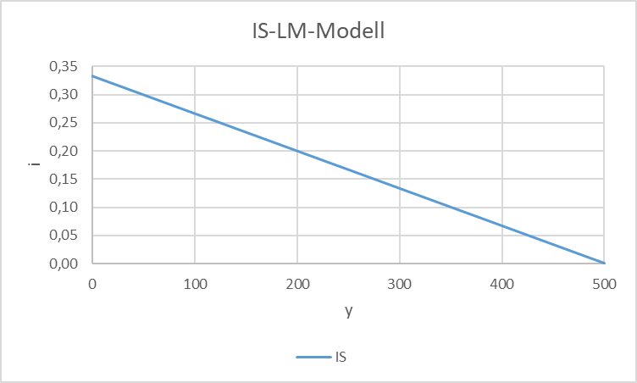
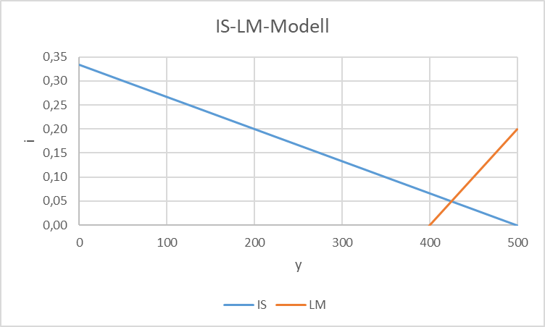
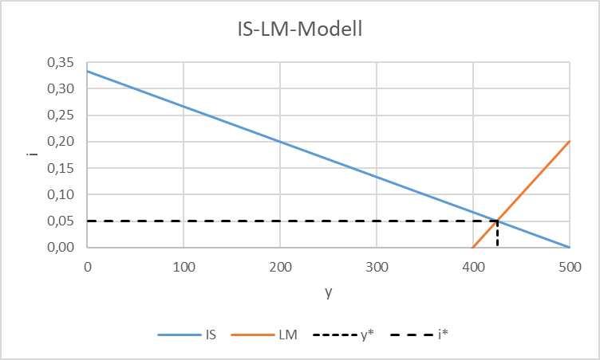
Lsg-Aufgabe
Gütermarktgleichgewicht:
Y^{D}=Y
Y^{D} =C+I+G
= 50+0,8Y+ 30-300i+20
=100+0,8Y-300i
→ Y=100+0,8Y-300i
→ Y –0,8Y =100 – 300i
→ Y(1 –0,8) =100 – 300i
→ Y=500 – 1500i
oder i=1/3 – Y/1500 (IS-Kurve)
Geldmarktgleichgewicht:
M/p=L(Y,i)
→ 400/2=0,5Y – 250i
→ 200+250i=0,5Y
→ Y=400+500i
oder i= –0,8+Y/500 (LM-Kurve)
Gesamtwirtschaftliches Gleichgewicht:
„IS=LM“
→ Y=500 – 1500i=Y=400+500i
→500 – 1500i=400+500i
→2000i=100
→ i*=0,05
Einsetzen in IS, oder LM
→ Y*=500 – 1500 ∙ 0,05=400+500 ∙ 0,05=425
→ Y*=425
i* =
Y*=425

